Slide 1
Системы счисления

Slide 2
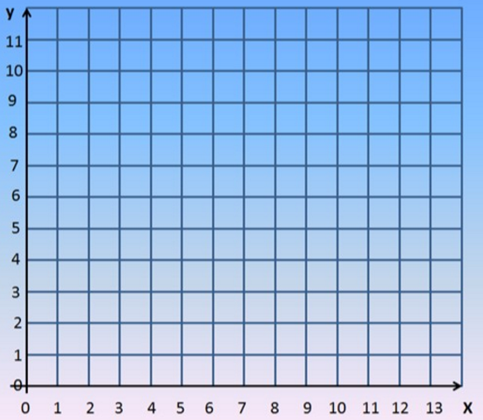

Slide 3
Задание 1

Slide 4
Отметьте на координатной плоскости точки, координаты которых приведены в двоичной системе счисления

Slide 5
№ | Координаты | № | Координаты | № | Координаты
1 | (101,101) | 9 | (1001,11) | 17 | (110,1001)
2 | (1000,1000) | 10 | (1010,11) | 18 | (111,1001)
3 | (1001,1000) | 11 | (1010,100) | 19 | (111,1000)
4 | (1011,110) | 12 | (111,100) | 20 | (10,1000)
5 | (1100,111) | 13 | (111,10) | 21 | (10,1001)
6 | (1011,111) | 14 | (101,10) | 22 | (11,1001)
7 | (1011,10) | 15 | (101,11) | 23 | (11,110)
8 | (1001,10) | 16 | (110,11)

Slide 6
Соедините точки. Что видите?

Slide 7
Задание 2

Slide 8
Отметьте на координатной плоскости точки, координаты которых приведены в двоичной системе счисления

Slide 9
№ точки | Двоичный код | № точки | Двоичный код
1 | (1000; 10) | 9 | (1110; 10)
2 | (101; 10) | 10 | (1110; 111)
3 | (1000; 1010) | 11 | (1100; 111)
4 | (1000; 10101) | 12 | (1101; 10)
5 | (1011; 11001) | 13 | (1001;10)
6 | (1110; 10101) | 14 | (1010; 111)
7 | (1110; 1010) | 15 | (1000; 111)
8 | (10001; 10) | 16 | (1000; 10)

Slide 10
Соедините точки. Что видите?

Slide 11
Задание 3

Slide 12
Отметьте на координатной плоскости точки, координаты которых приведены в двоичной системе счисления

Slide 13
№ точки | Двоичный код | № точки | Двоичный код
1 | (10; 1111) | 7 | (10010; 100)
2 | (1000; 10000) | 8 | (1011; 111)
3 | (1011; 10110) | 9 | (100; 100)
4 | (1110; 10000) | 10 | (110; 1010)
5 | (10100; 1111) | 11 | (10; 1111)
6 | (10000; 1010)

Slide 14
Соедините точки. Что видите?

